Slide 1
Codingin Projecte
고은시 | 최예은 | 이종훈 | 이태준 | 주혁

Slide 2
목차
1 . 프로젝트 주제 이유 , 목적
2. 협업 툴 기술 스택
3.개발 프로젝트 일자별로 진행 표
4.개발 프로젝트 역할 분담
5.DB ERD 설계도
6.프론트 엔드
7.백 엔드 MVC2 기준 패턴 설계 구조도
8.핵심 구현 코드 설명
9.프로젝트 하면서 느낀점
10.추후 보완할 기능들
11.GIT 주소 및 시연영상 링크

Slide 3
프로젝트 주제 이유와 목적
프로그래밍에 처음 접하는 사람과 코드가 어려운 사람 그리고 다양한 코딩인 들의
다양한 도움과 생각 공유 할 수 있는 사이트를 만들고 싶었습니다.
왜냐하면 보통 인터넷을 검색해도 해외사이트가 자료가 많아서
번역기를 돌려도 이해가 안가는 부분이나 오역이 많아서
한국사람들만 이용하는 사이트를 만들고 싶었습니다.

Slide 4





협업 툴 / 기술

Slide 5
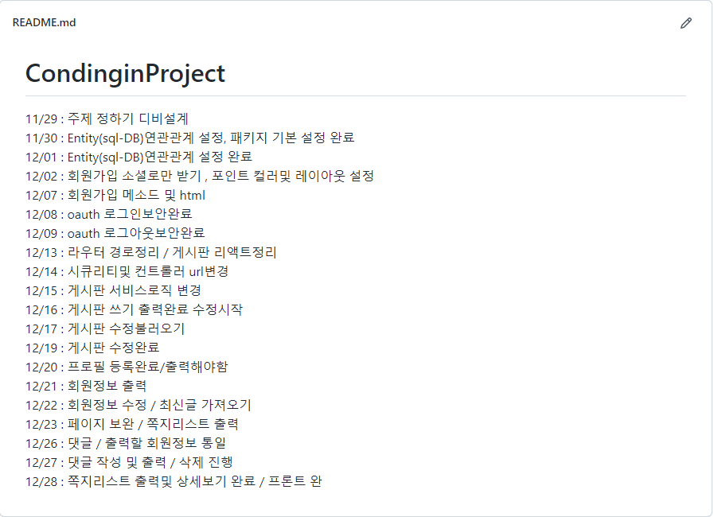
일정표

Slide 6
개발 프로젝트 역할 분담
고은시 | 이종훈 | 이태준 | 주혁 | 최예은
DB설계 회원관리 게시판 쪽지 | DB설계 게시판 쪽지 | 프론트 총괄 설계 PPT | 프론트 보조 PPT 발표 | 게시판 댓글 대 댓글 프론트

Slide 7
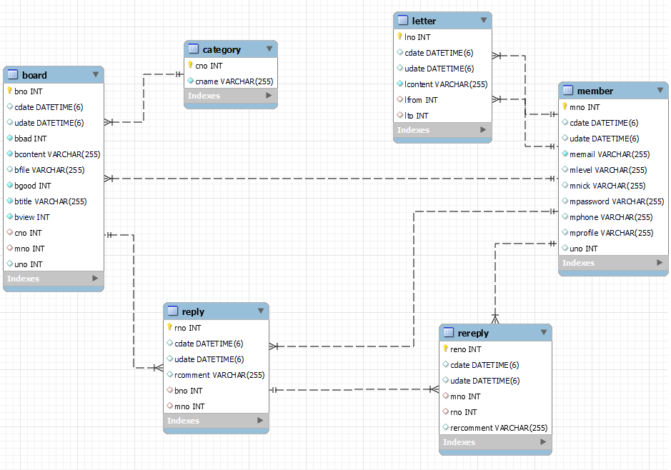
DB ERD 설계도

Slide 8
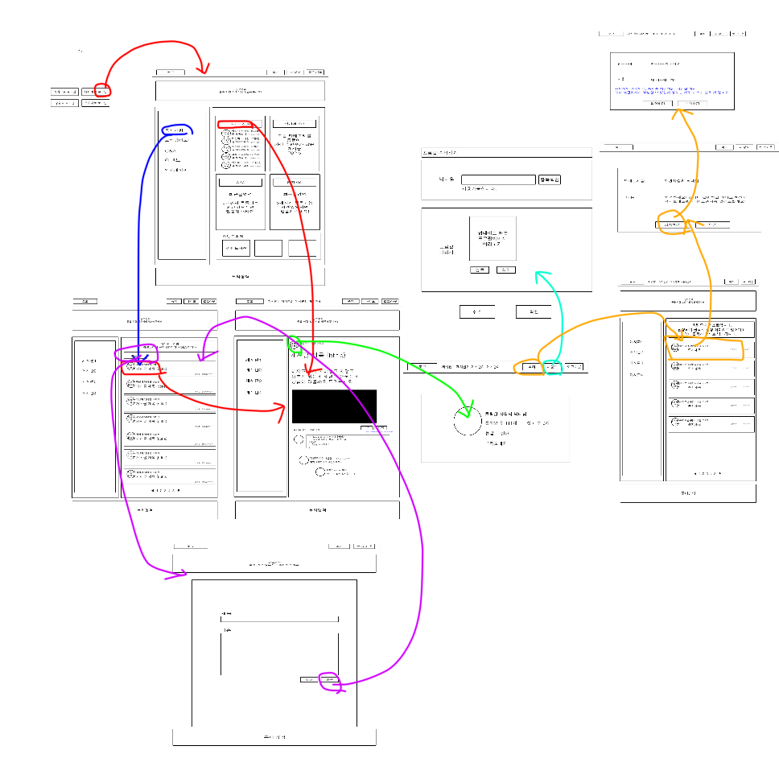
구상 설계도

Slide 9
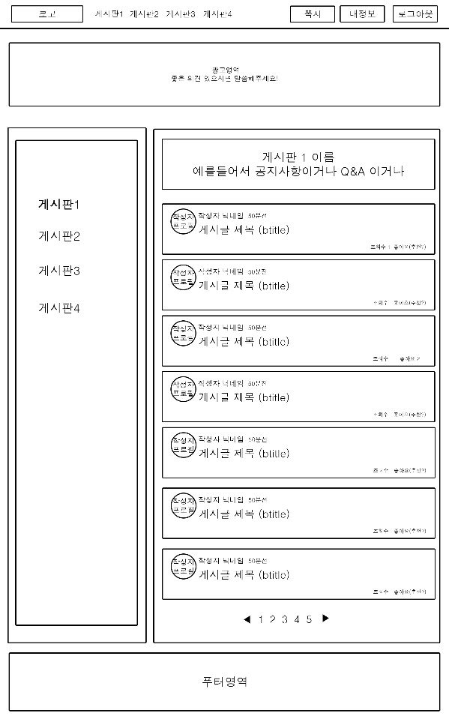
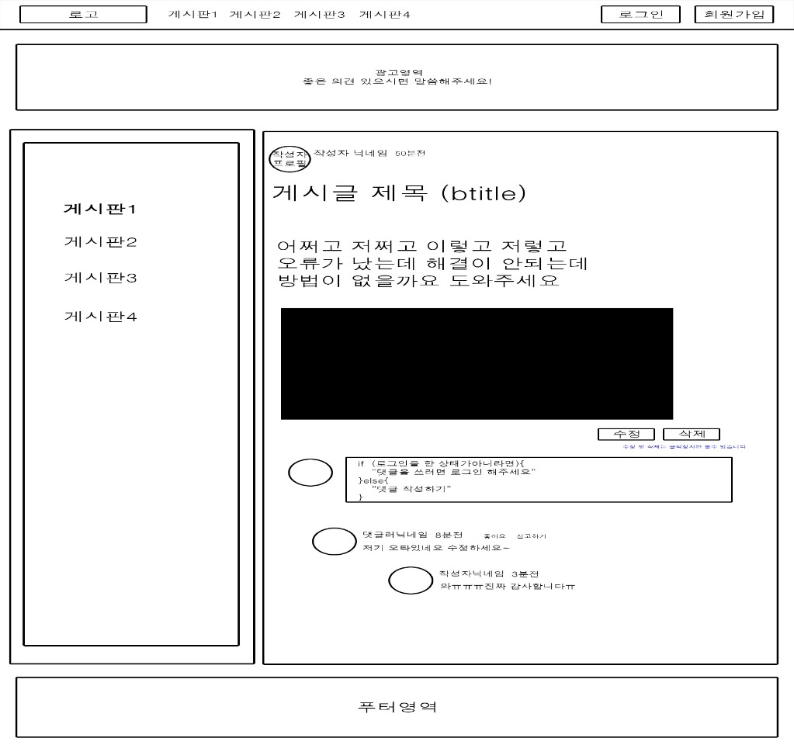
구상 설계도

Slide 10
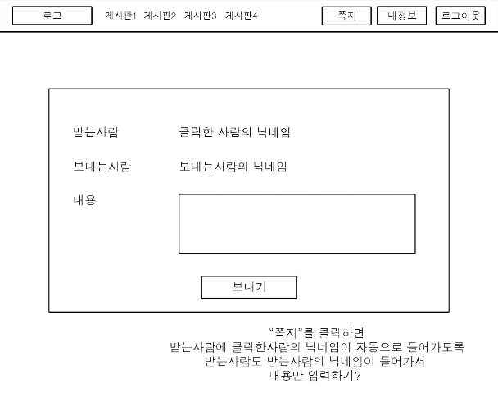
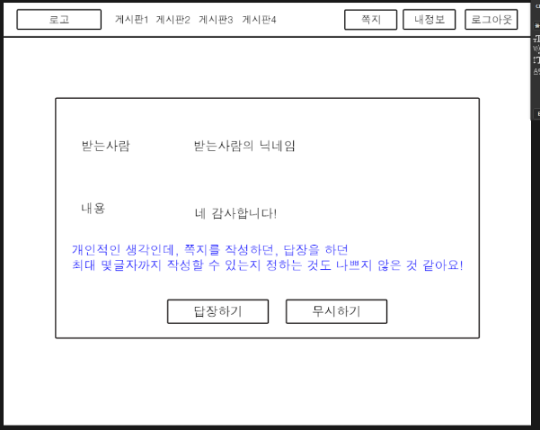
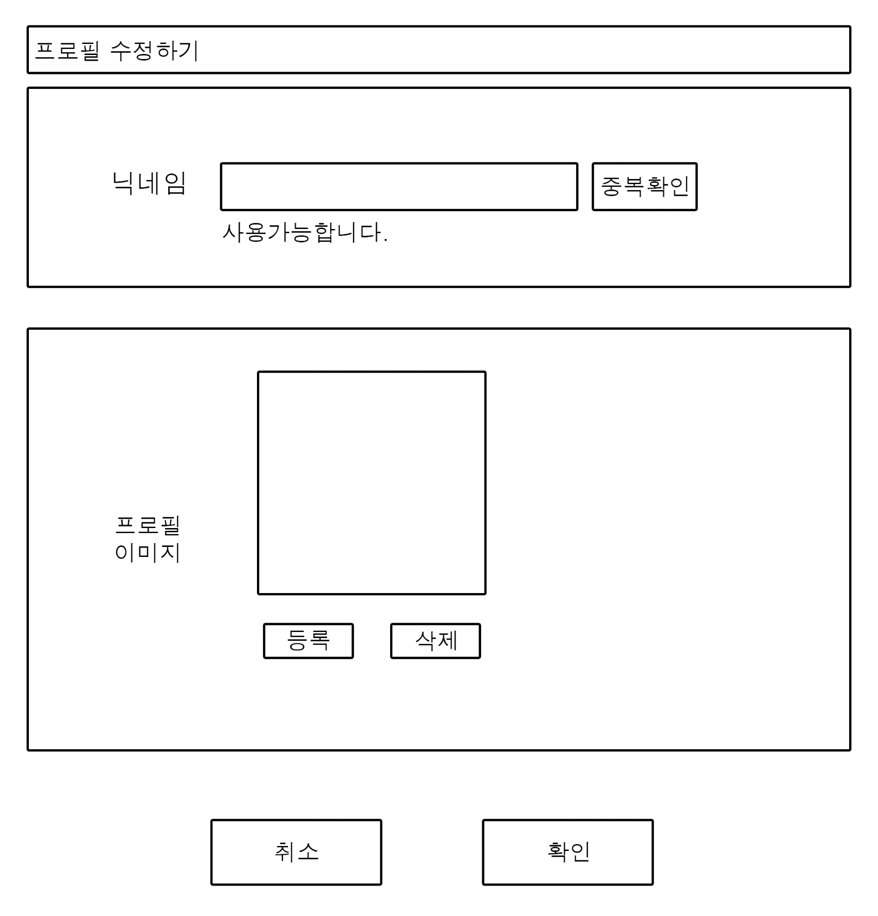
구상설계도

Slide 11
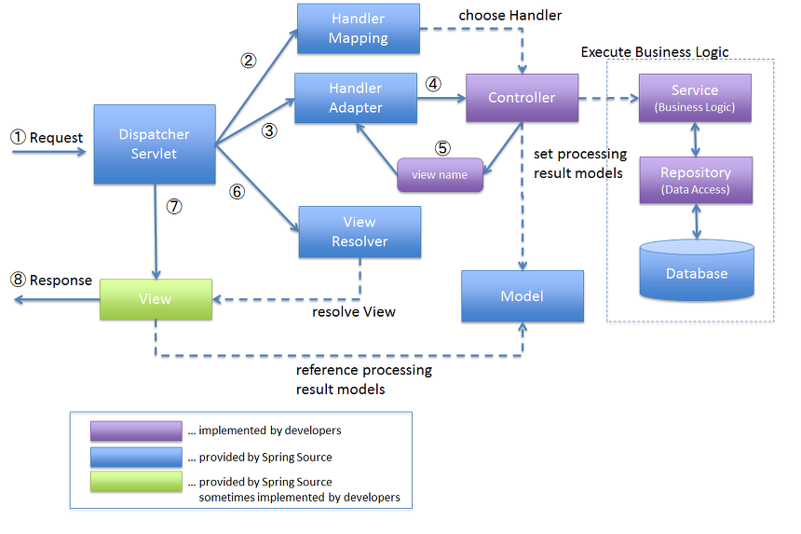
백엔드 MVC2 기준 패턴 설계 구조

Slide 12
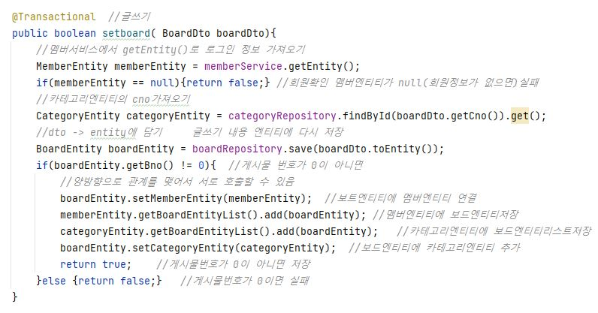
핵심 구현 코드

Slide 13
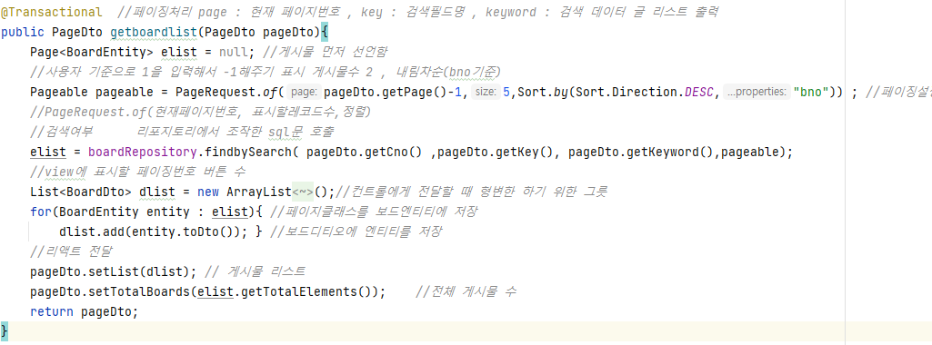

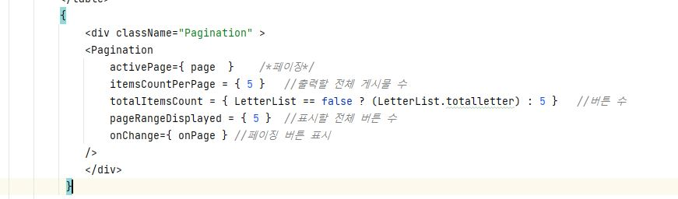
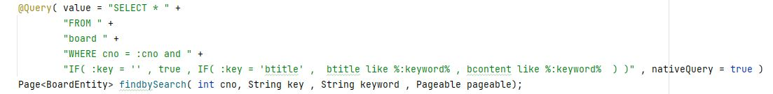
핵심 구현 코드

Slide 14
프로젝트 하면서 느낀점
고은시
리액트와 스프링부트를 연결해서 하니 어려운점이 많았지만 새로운 공부를 알아가서 좋았습니다.
이종훈
리액트를 활용하는게 아직도 많이 어색하고 힘들었습니다.
이전 프로젝트보다 설계를 더 신경을 쓰니 프로젝트를 조금은 수월하게 할 수 있었습니다.
이태준
초기에 DB설계할때 많이 달라져서 코드짜는데 난항이 많았습니다
최예은
하고싶은 기능은 많은데 스프링과 리액트가 어려워서 힘들었습니다.
팀원들과 선생님의 도움을 받아 기능을 하나씩 해냈지만
프로젝트가 끝나도 개인적으로 공부를 해야겠다고 생각했습니다.

Slide 15
추후 보완할 기능들
추천수 기능
추천수가 많은 게시물이 인기게시판으로 이동하는 기능
상대방 프로필사진 클릭시 드랍다운 효과로 쪽지 보내기, 정보보기
댓글,대댓글 추천수 기능 추천수가 많은 댓글이 인기 베스트 댓글 상단 위로 이동 하는기능
추천수 많이 받은 회원 등급업 시스템
내 회원정보에서 내가 쓴 글 보기
조회수 하루에 한번 증가하는 유효성 검사

Slide 16
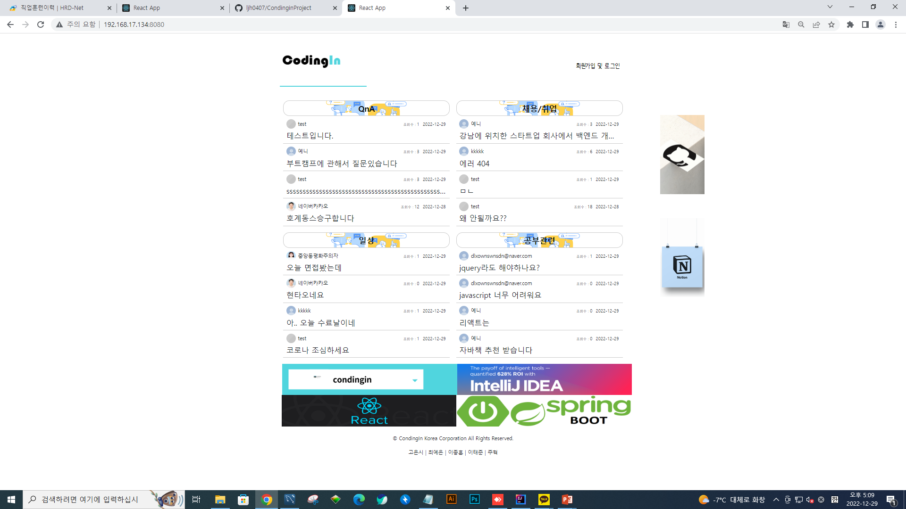
홈페이지

Slide 17
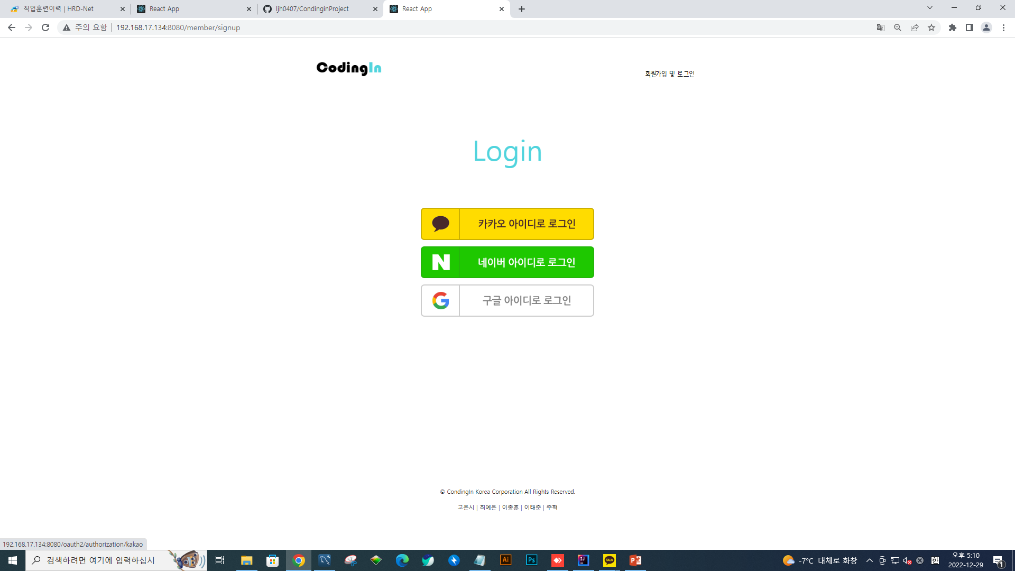
로그인

Slide 18

로그인 후

Slide 19
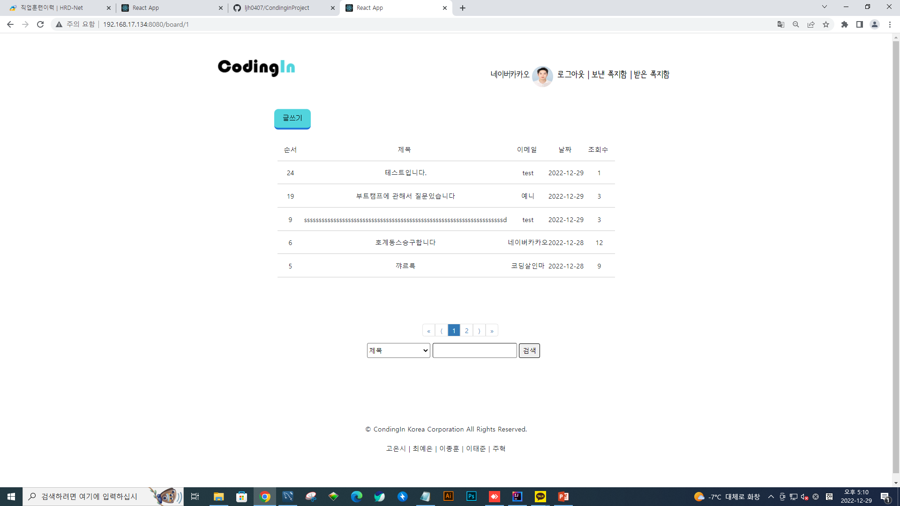
글 목록

Slide 20
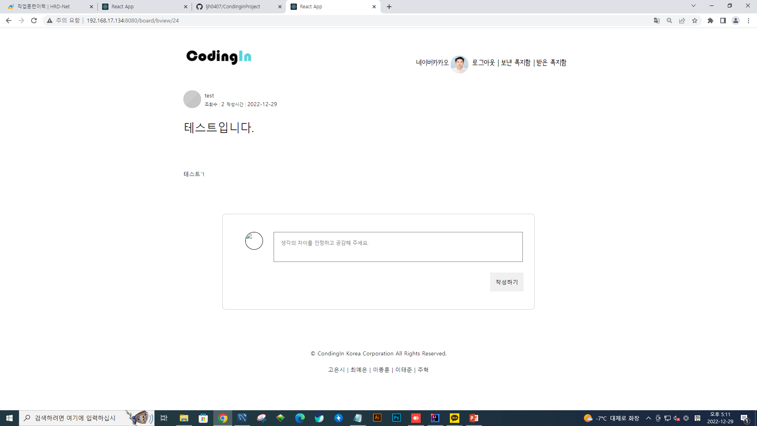
상세보기

Slide 21
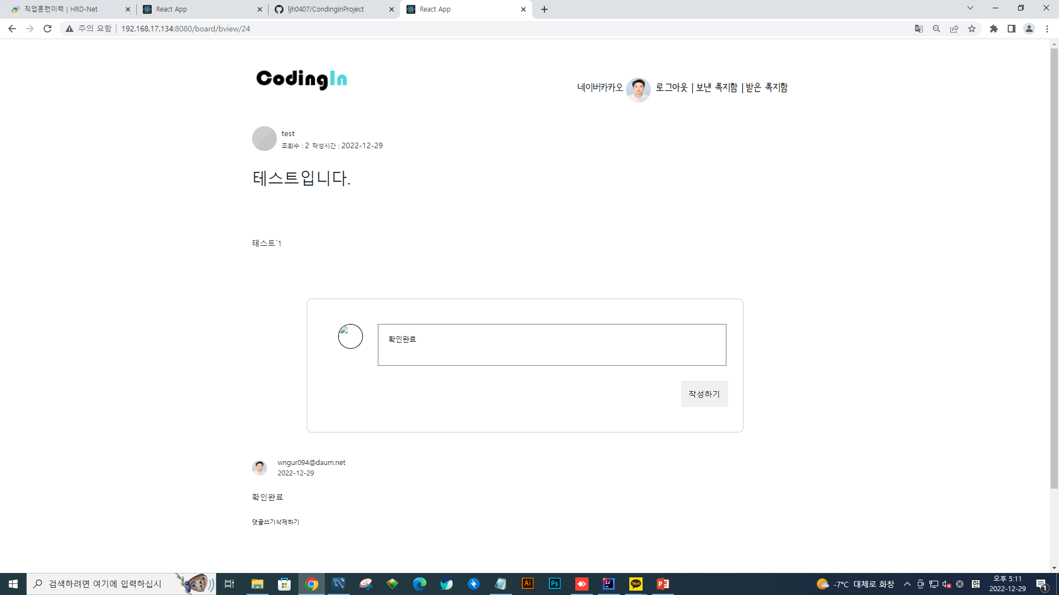
댓글 출력

Slide 22

글 쓰기

Slide 23
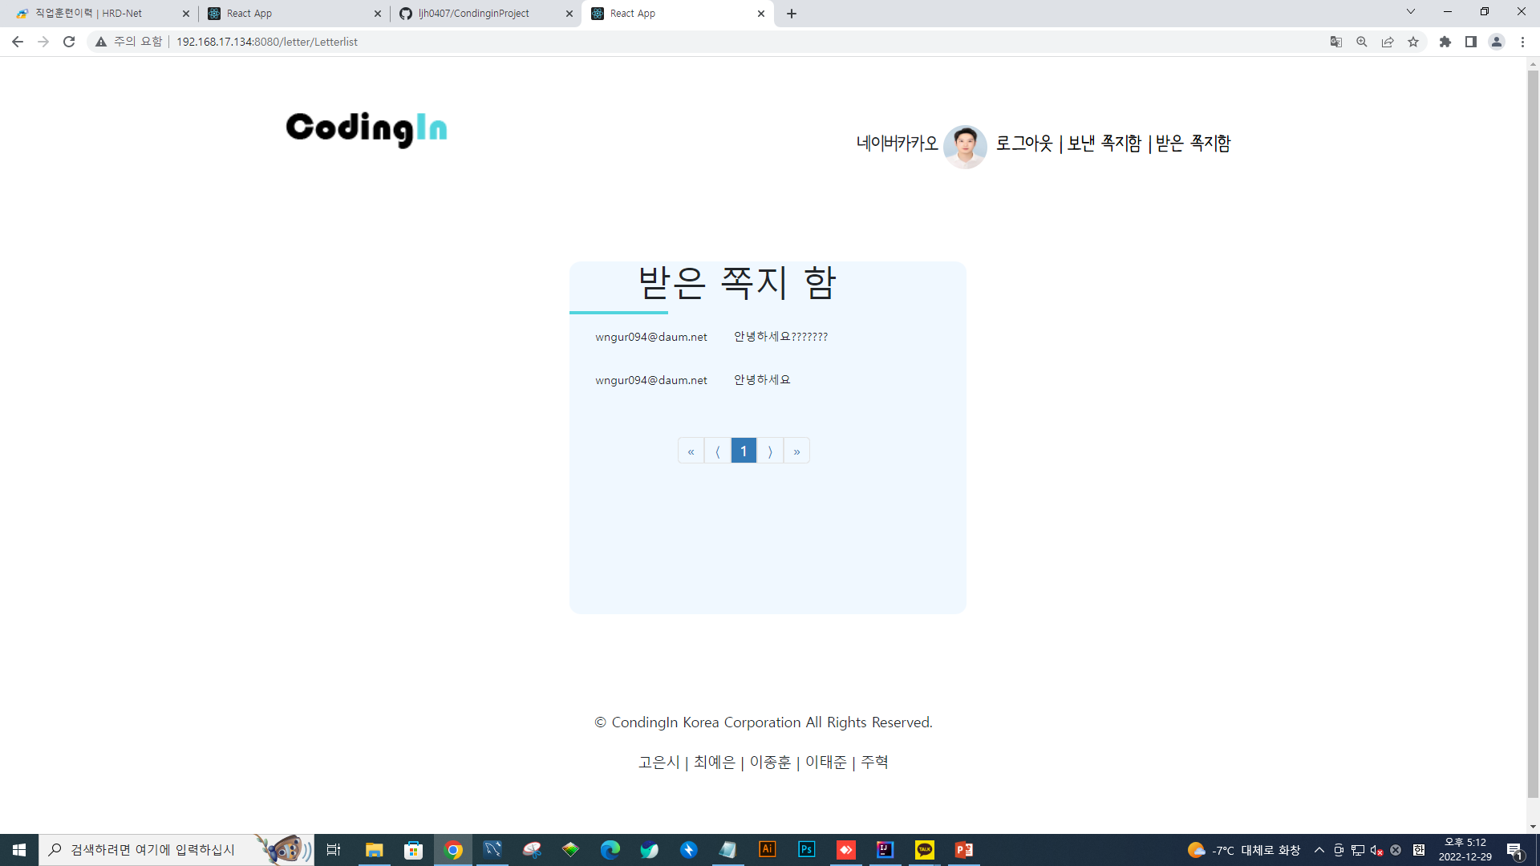
쪽지함

Slide 24
깃 주소
https://github.com/ljh0407/CondinginProject

